Slide 2
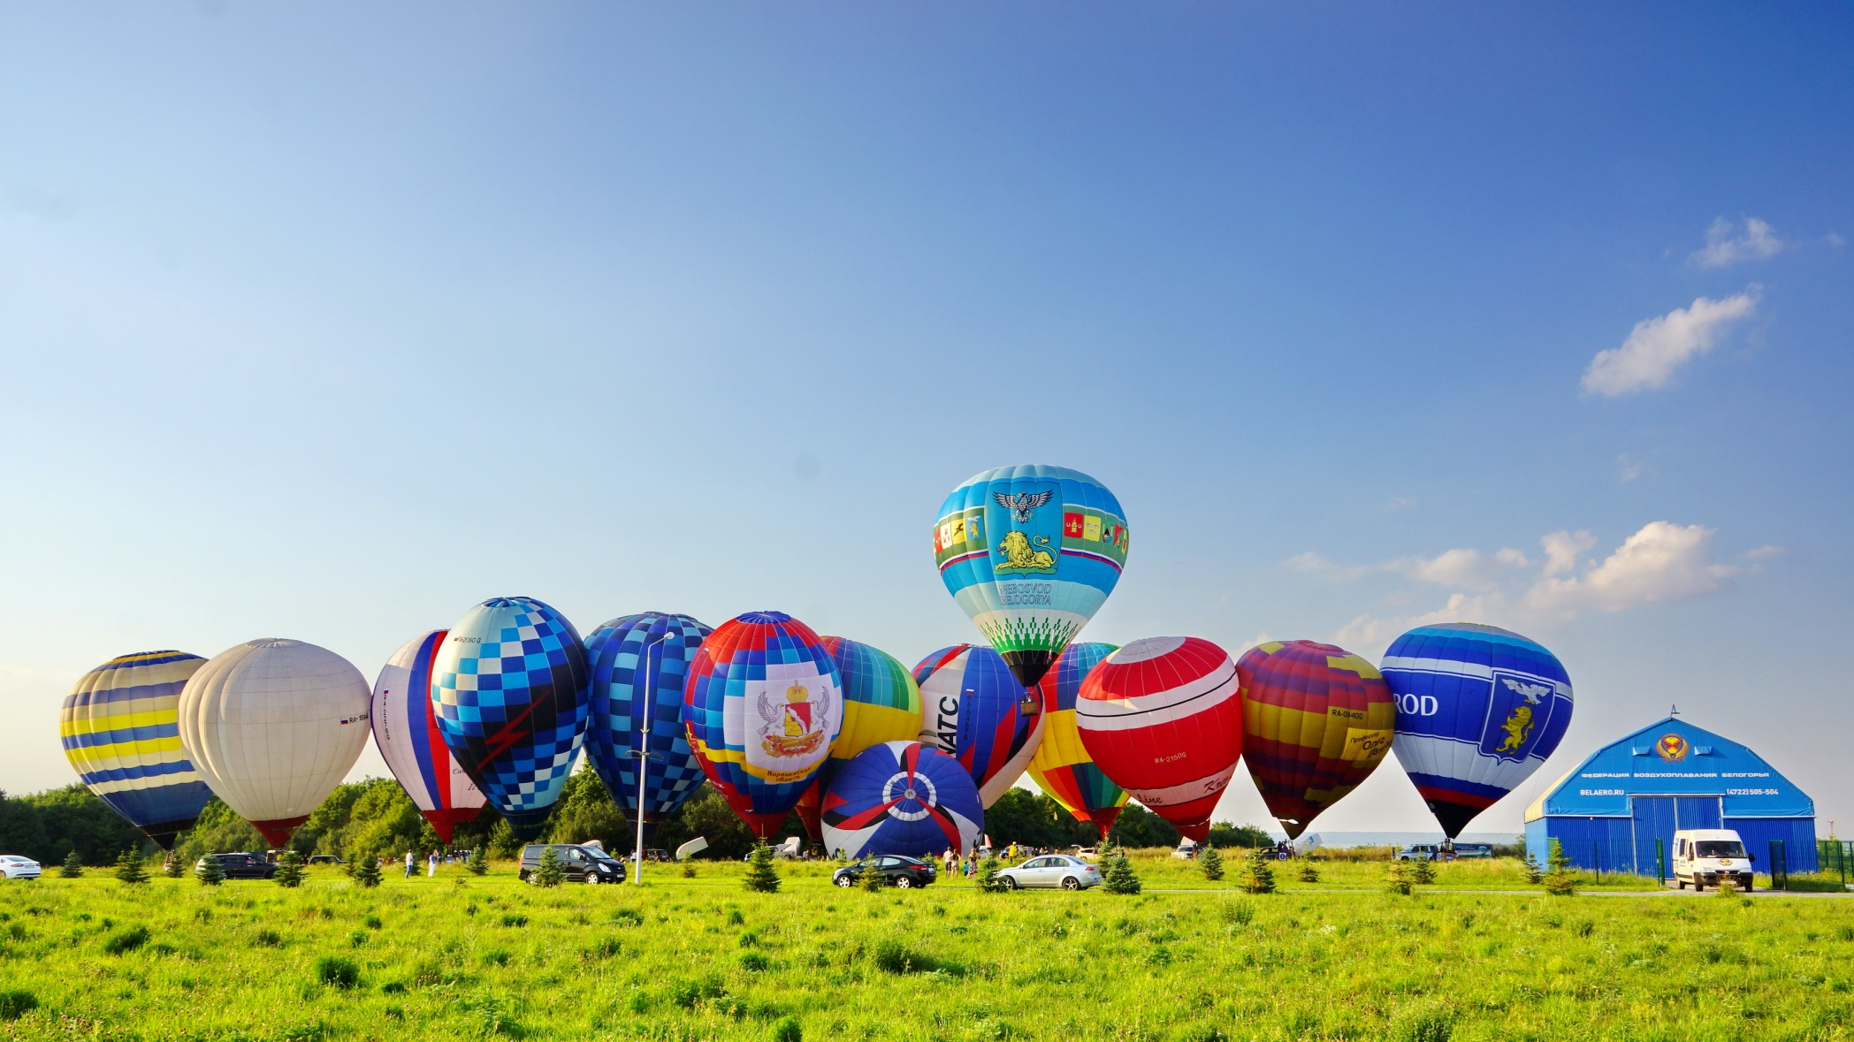
Яркое, потрясающее и незабываемое зрелище, которое ждут с нетерпением тысячи зрителей и сотни участников – это патриотический аэрофестиваль «Небосвод Белогорья». Уже в третий раз радушная белгородская земля готовится принять лучших воздухоплавателей со всей России, спортсменов-парашютистов, летчиков малой авиации региона.

Slide 3
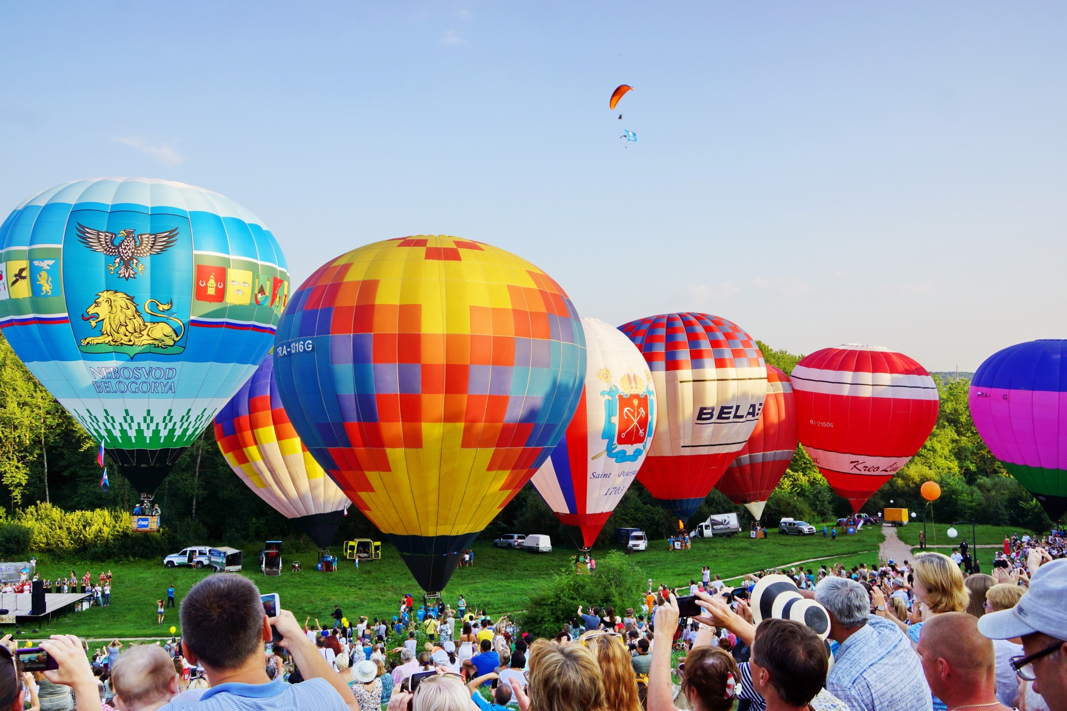
Зародившийся в 2013 году патриотический аэрофестиваль «Небосвод Белогорья» стал одним из самых ожидаемых событий для жителей нашего края. В 2014 году Фестиваль победил в областном конкурсе «Лидеры туриндустрии» в номинации “Лучший событийный проект”.

Slide 4
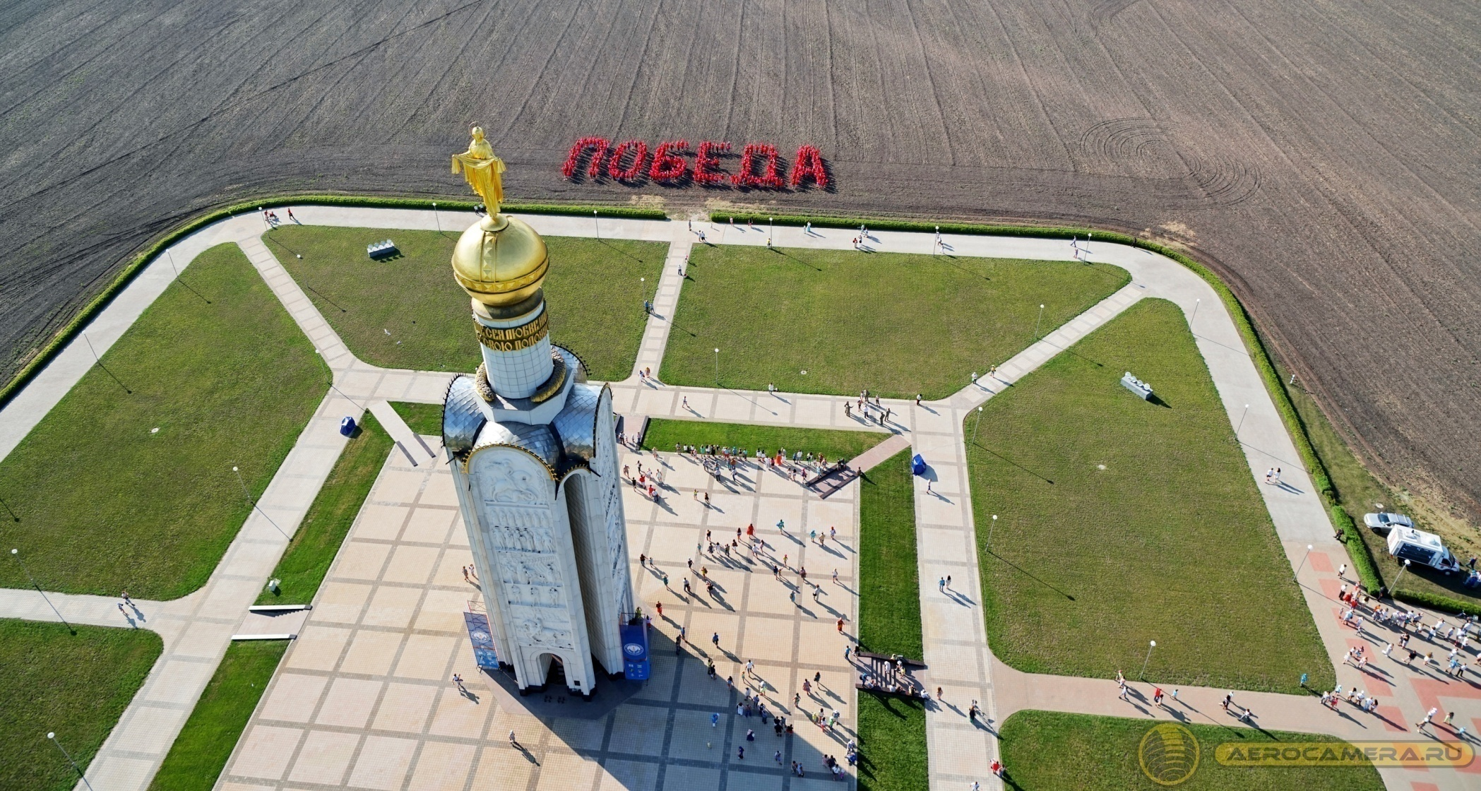
Воздухоплаватели и представители парашютного, авиационного и авиамоторного спорта с радостью и большим воодушевлением принимают участие в этом зрелищном мероприятии.
Местом проведения Фестиваля неслучайно выбрано Третье ратное поле России.
В центре события – военно-исторический музей-заповедник «Прохоровское поле».
В 2015 году Фестиваль приурочен к 70-летию Победы, 73-й годовщине Прохоровского танкового сражения.

Slide 5
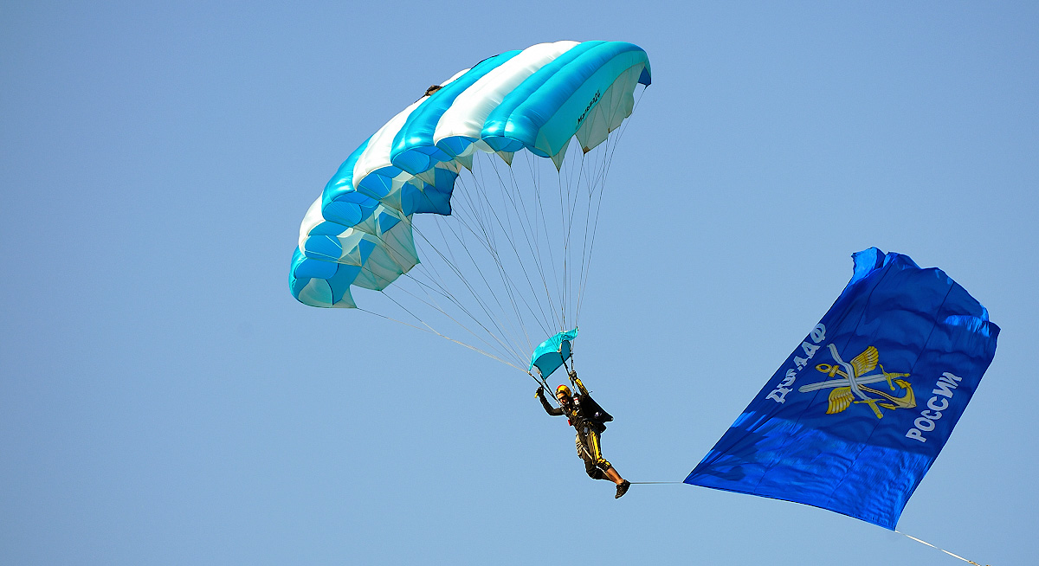
Основная цель Фестиваля - популяризация воздухоплавания в России, воспитание патриотических чувств и содействие профессиональной ориентации молодежи на авиационно-технические специальности, развитие существующих Федераций воздухоплавания, развитие туристической индустрии, укрепление международных связей и дружбы между народами разных стран, воспитание чувства гордости за страну, за Белгородчину.
Фестиваль призван возродить традиции воздушных парадов, которые были незаслуженно забыты в последние годы.

Slide 6
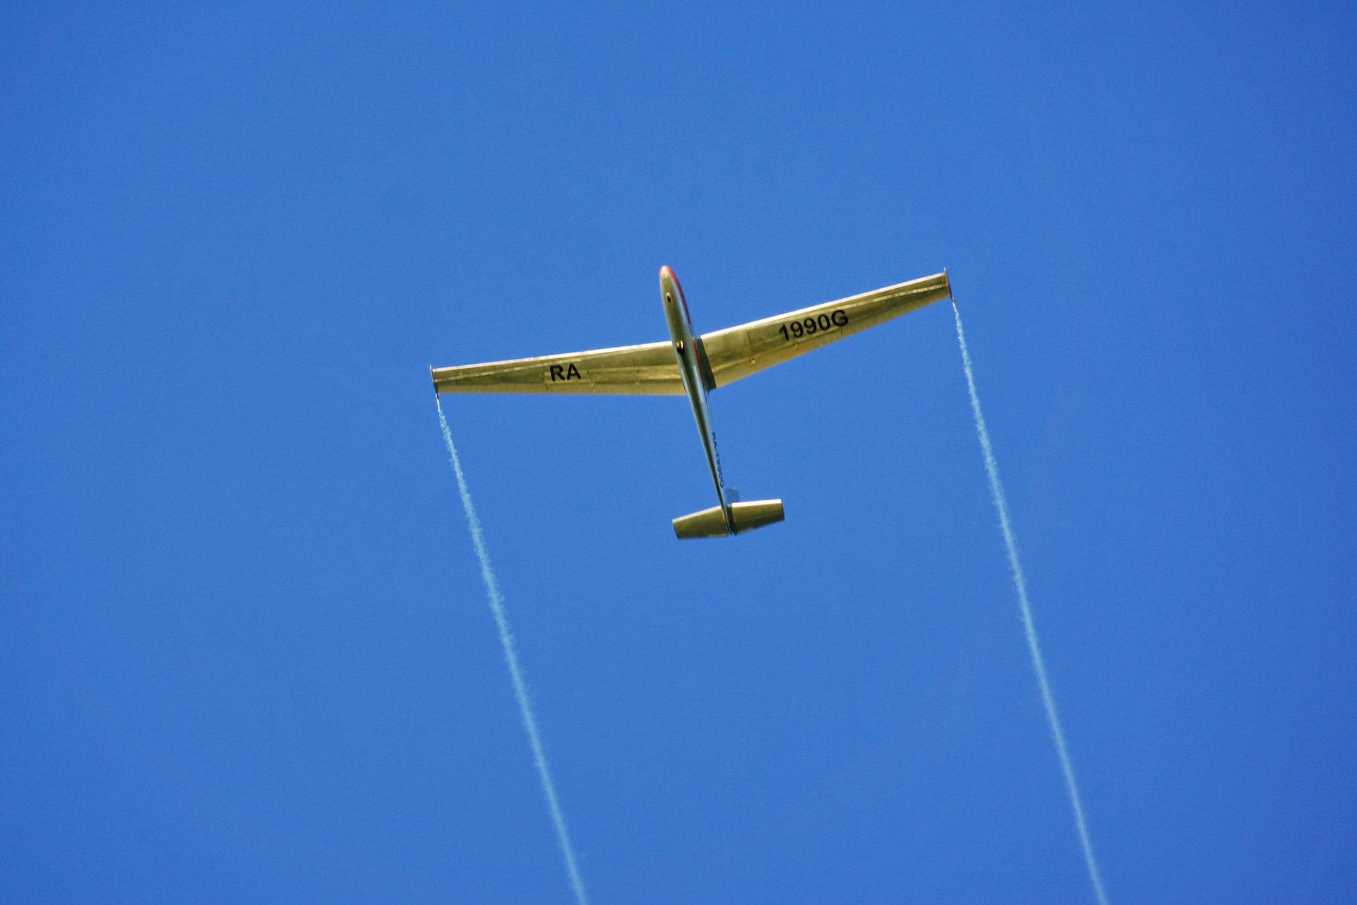

Slide 7
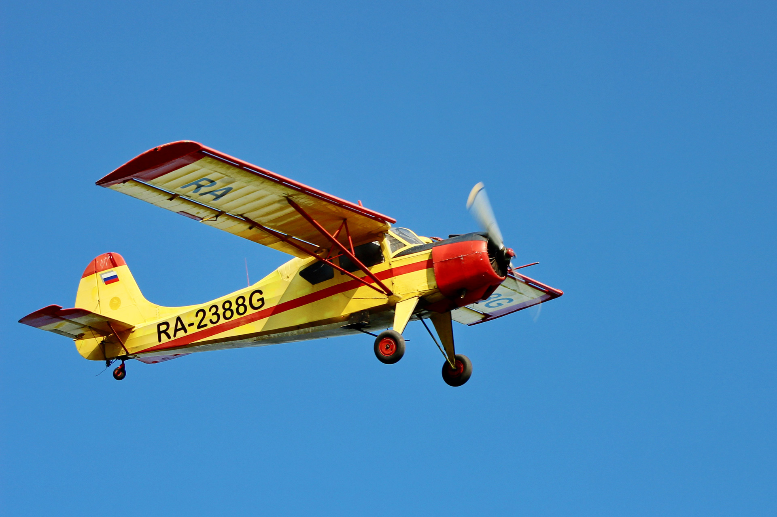

Slide 8
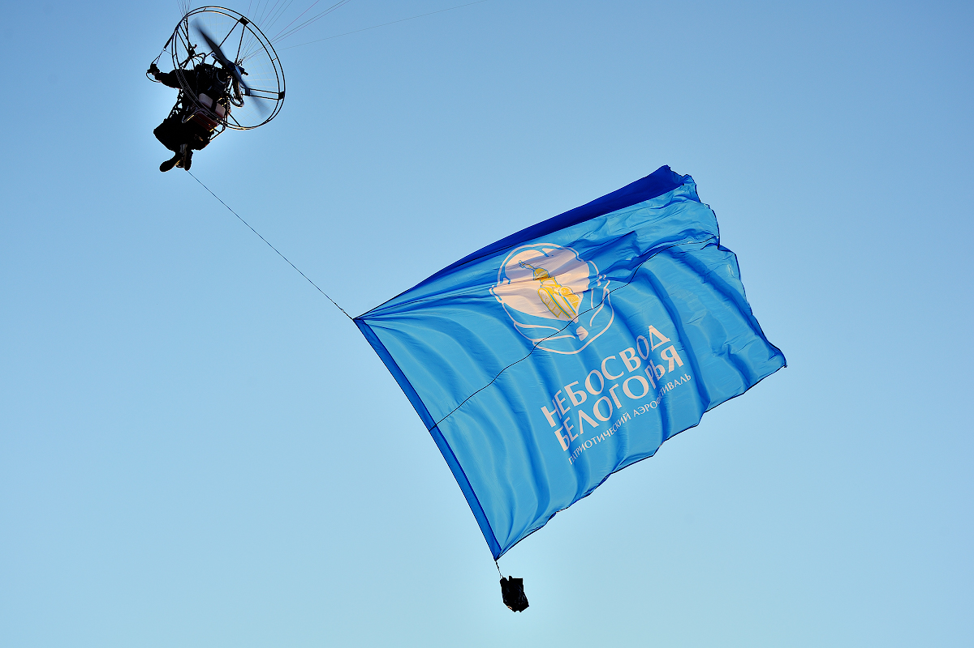

Slide 9
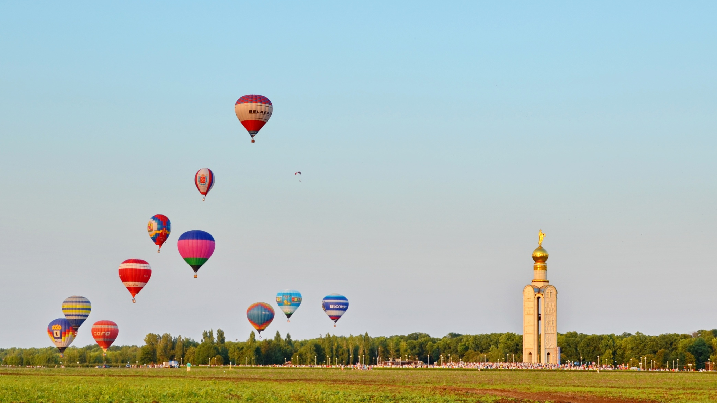
Основная концепция Фестиваля - приглашение команд гербовых аэростатов без наличия какой-либо рекламы на оболочке. В 2014 году в небо над Памятником Победы “Звонница” на Прохоровском поле поднимались красочные воздушные шары из 15 регионов: «Господин Великий Новгород», «Ярославль», «Санкт-Петербург», «Ростов Великий», «Великие Луки», «Минск», «Даймонд», «Чайка» и др. Впервые были подняты два новых брендовых аэростата, представляющих теперь наш регион на различных всероссийских и международных мероприятиях – это аэростаты «Белгород» и «Небосвод Белогорья».

Slide 10
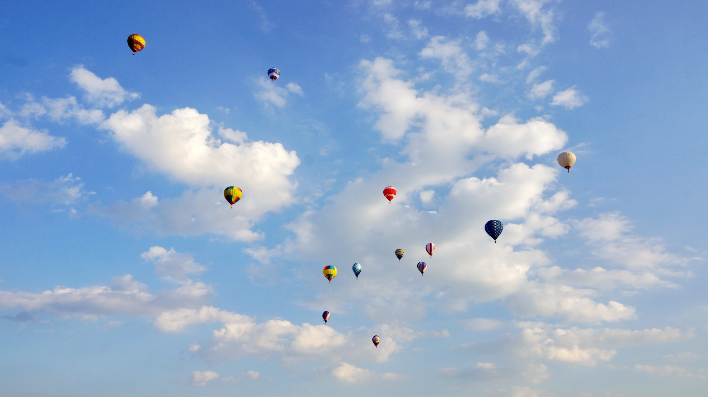
После торжественного открытия Фестиваля, зрителей, как и в предыдущие годы, ждет воздушный парад, включающий в себя показательные прыжки парашютистов, полёты дельтапланеристов, парапланеристов, малой авиации.
За час до заката солнца территория, прилегающая к Звоннице, раскрашивается всеми цветами радуги - это начинают «раздуваться» красочные оболочки воздушных шаров. Еще несколько минут и вот один за одним в чистое небо взмывают аэростаты - начинается сказочное по красоте шоу! Многим счастливчикам из числа зрителей удается совершить незабываемый вечерний полет!

Slide 11
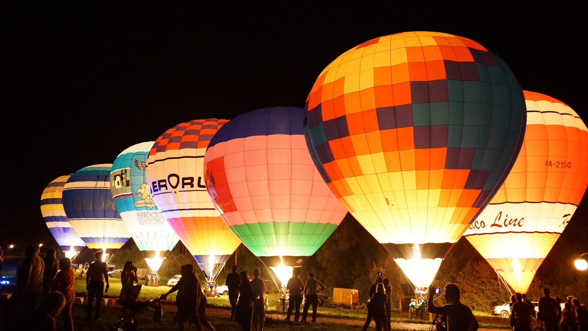
С наступлением темноты программа Фестиваля не заканчивается, гостей ждет еще много сюрпризов. После возвращения аэростатов к месту старта, вечерняя программа продолжается потрясающим и необычайным по красоте зрелищем - ночным свечением аэростатов. Огромные, высотой с пятиэтажный дом воздушные шары, установленные рядом с величественной Звонницей начинают по команде «дирижера» освещать все вокруг. Это пилоты начинают работать горелками в определенном ритме, «заставляя» светиться оболочки воздушных шаров.

Slide 12
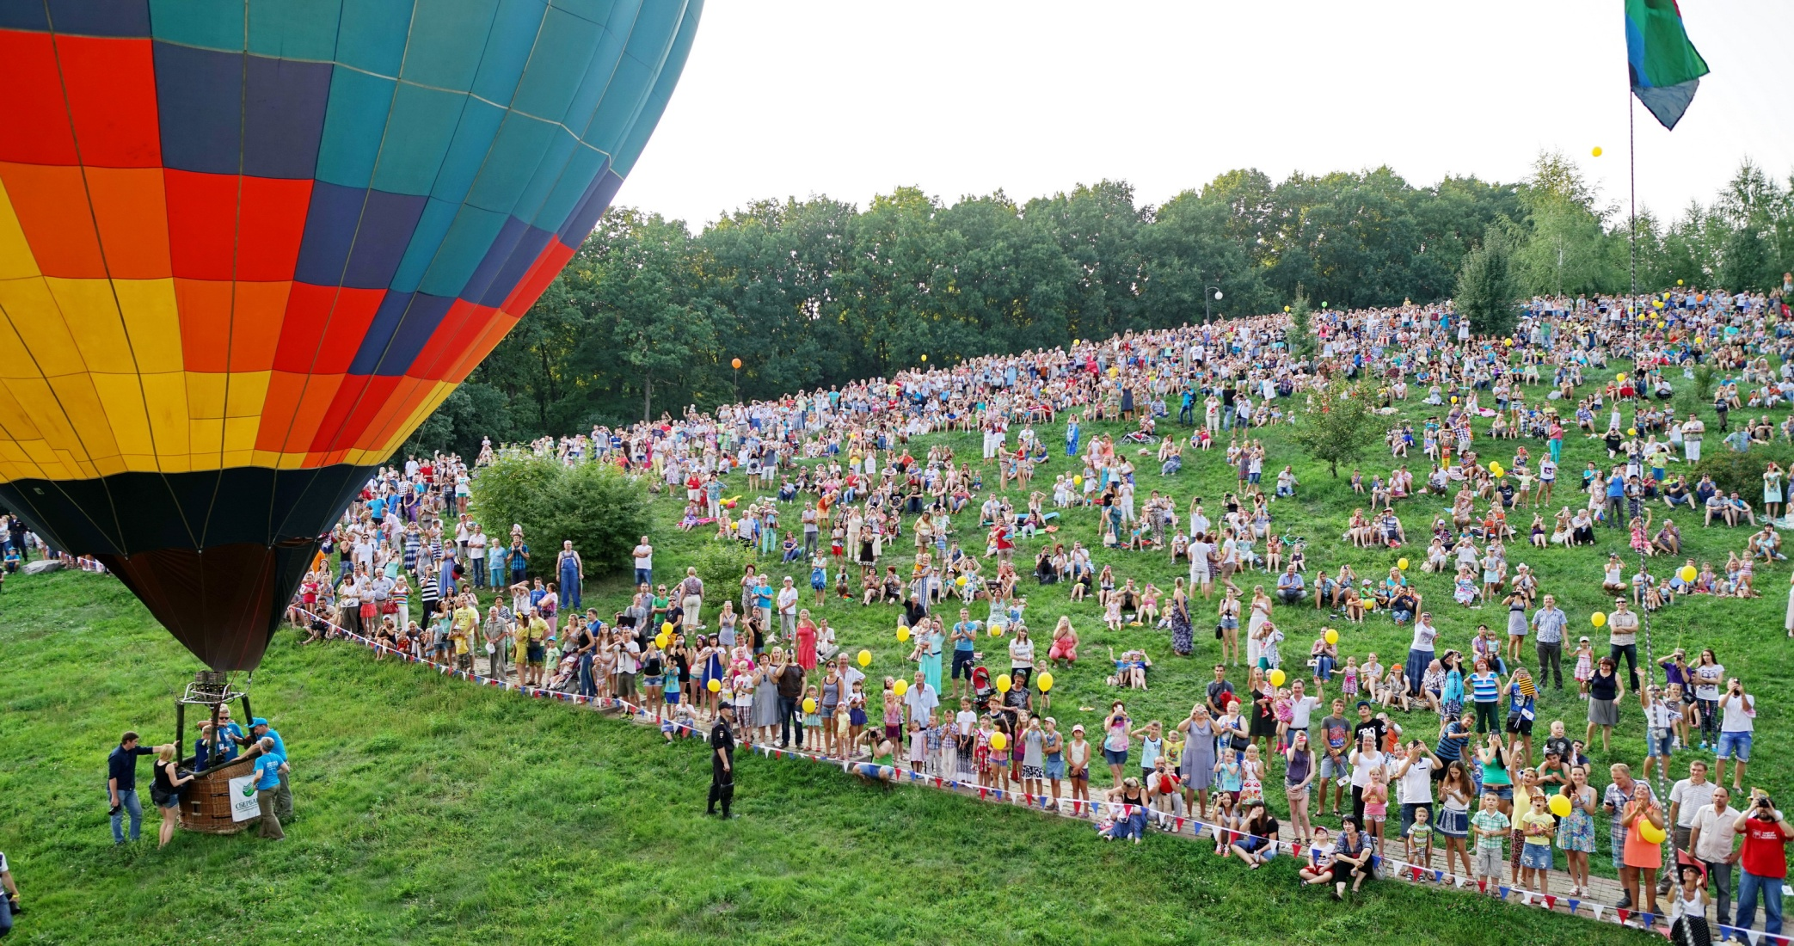
У Фестиваля есть собственная символика, которая уже стала узнаваемой: логотип и флаг. Все участники Фестиваля и представители СМИ оставляют себе на память сувенирную продукцию с символикой мероприятия: вымпелы, блокноты, ручки, магниты, шевроны, флажки. Командам тепловых аэростатов вручается наградная продукция: часы с символикой фестиваля, благодарственные письма.
Во время Фестиваля гостей ждет обширная развлекательная программа, а также работа выставки изделий мастеров народного творчества. Перед гостями и участниками Фестиваля выступают лучшие творческие коллективы Белгородчины.
По данным пресс-службы Губернатора Белгородской области количество зрителей, посетивших мероприятия Фестиваля в 2014 году составило более 40 тыс. человек.

Slide 13
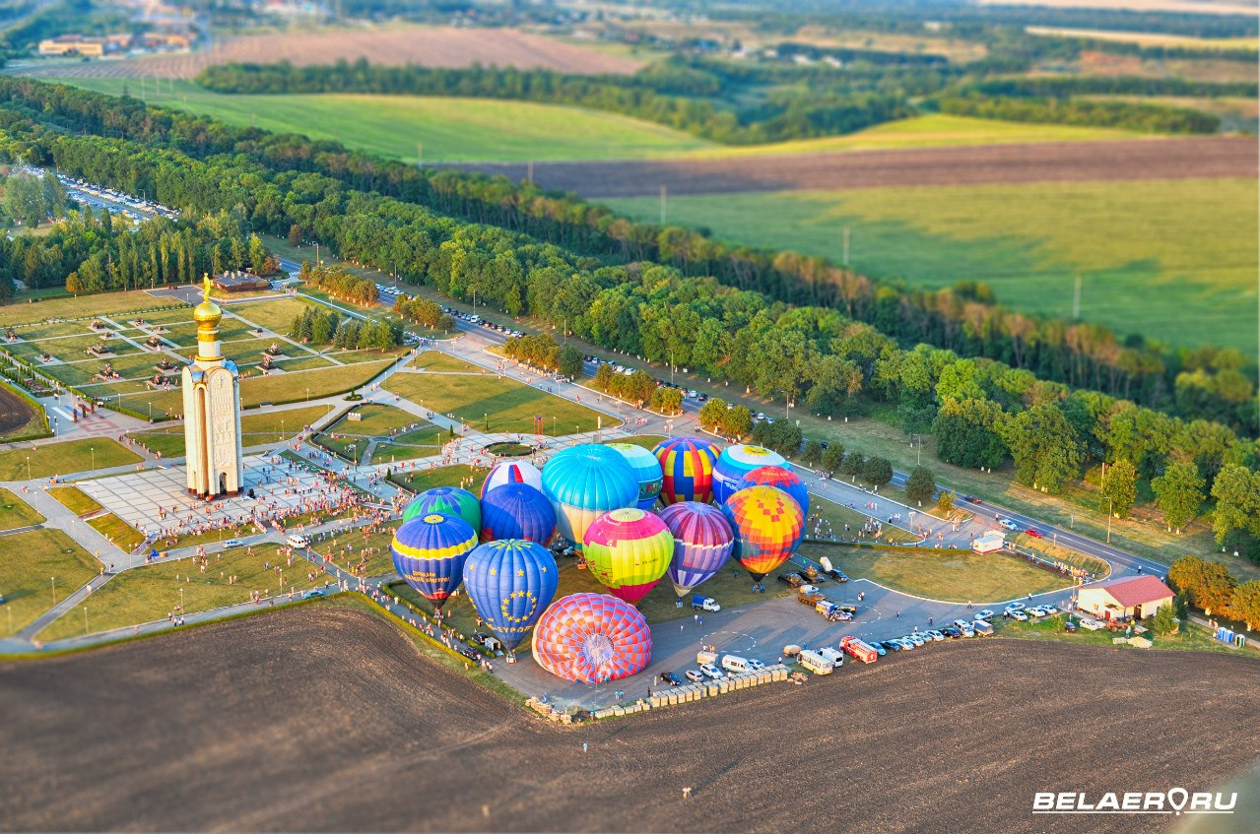
Если вы хотите стать свидетелем незабываемого и яркого зрелища, окунуться в атмосферу праздника, зарядиться новыми ощущениями – приезжайте на ежегодный патриотический аэрофестиваль «Небосвод Белогорья»!

